Slide 1
«Может ли человек прожить без чисел?» (проектно-исследовательская работа по математике)
Выполнила: учащаяся 1-Б класса
Кононцева Мирослава

Slide 2
Цель: изучить и исследовать числа, с которыми мы встречаемся в жизни, узнать где и для чего они используются.

Slide 3
Задачи проекта:
- провести наблюдение за числами в повседневной жизни: в школе, в магазине, в аптеке, на стройке;
- провести путешествие за числами по улицам поселка Гвардейское;
- провести анкетирование одноклассников;
- провести эксперимент «День без чисел!»;
- изучить дополнительную литературу;
- создать книжку-малышку и презентацию;
- сделать выводы.

Slide 4
Методы исследования:
наблюдение,
анкетирование,
эксперимент,
работа с дополнительной литературой,
обобщение.

Slide 5
Результаты работы

Slide 6
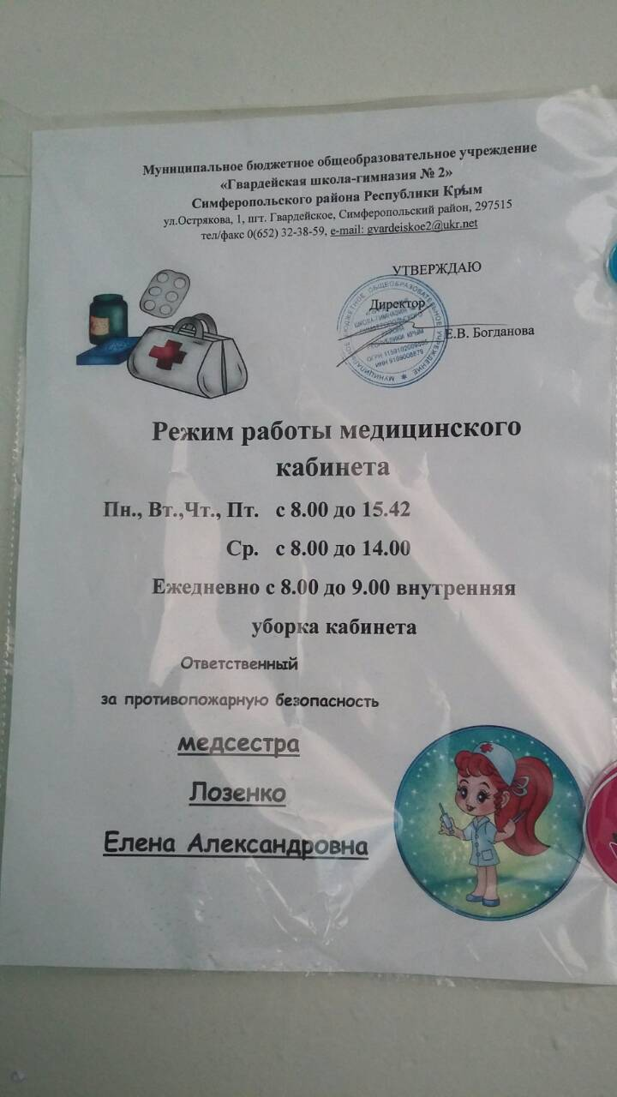
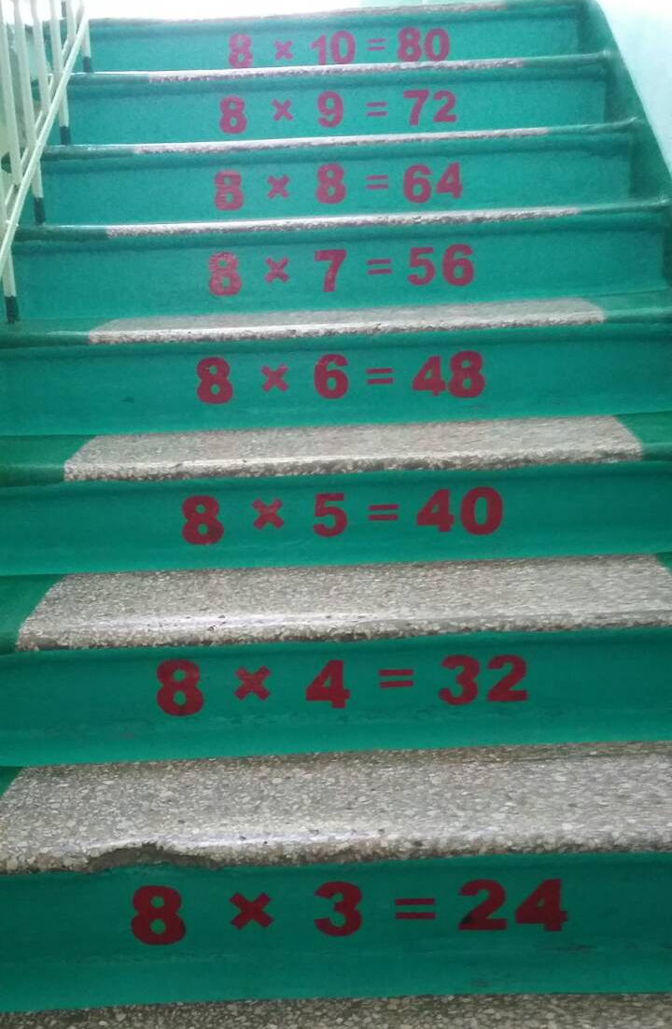
В коридорах школы

Slide 7
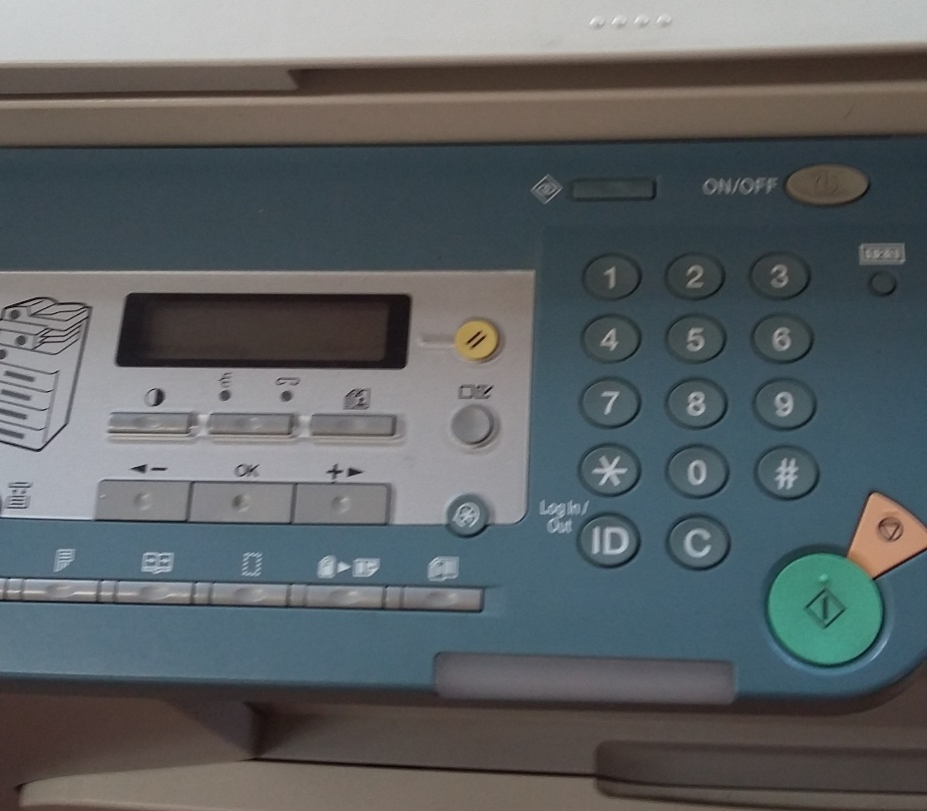
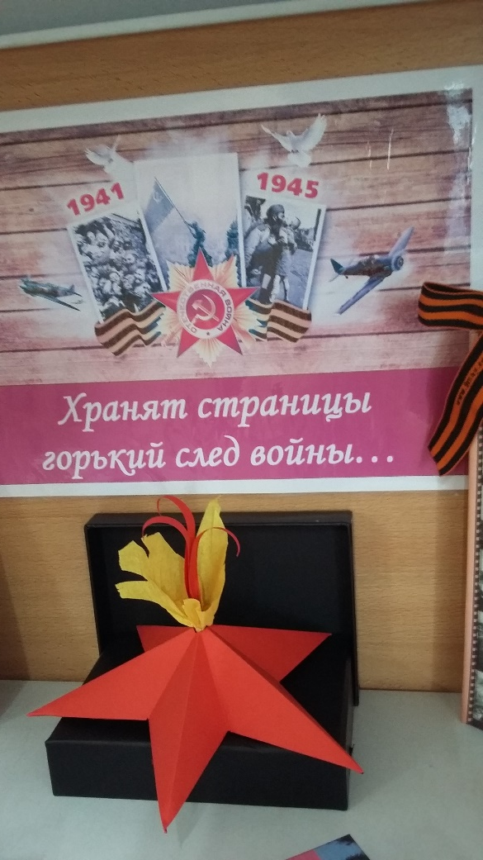
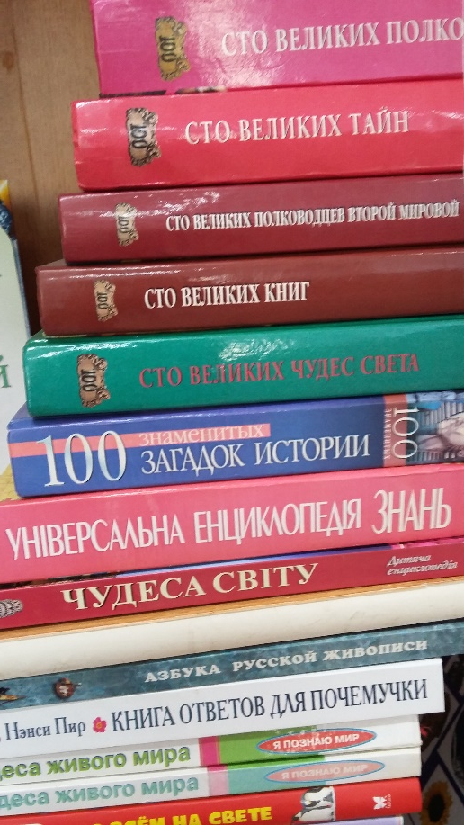
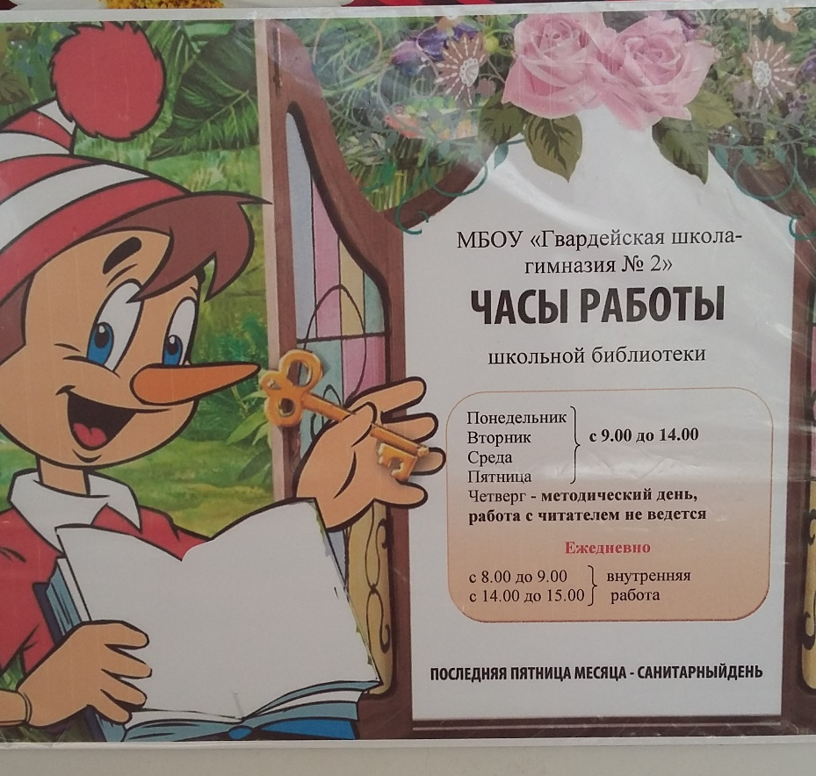
В библиотеке

Slide 8
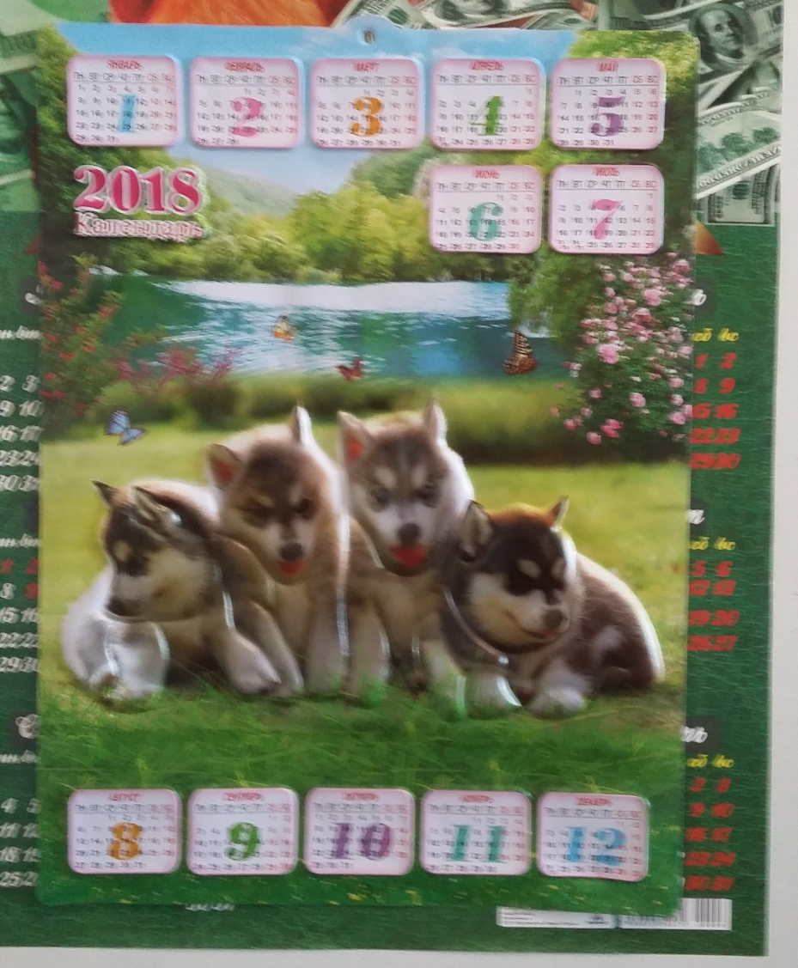
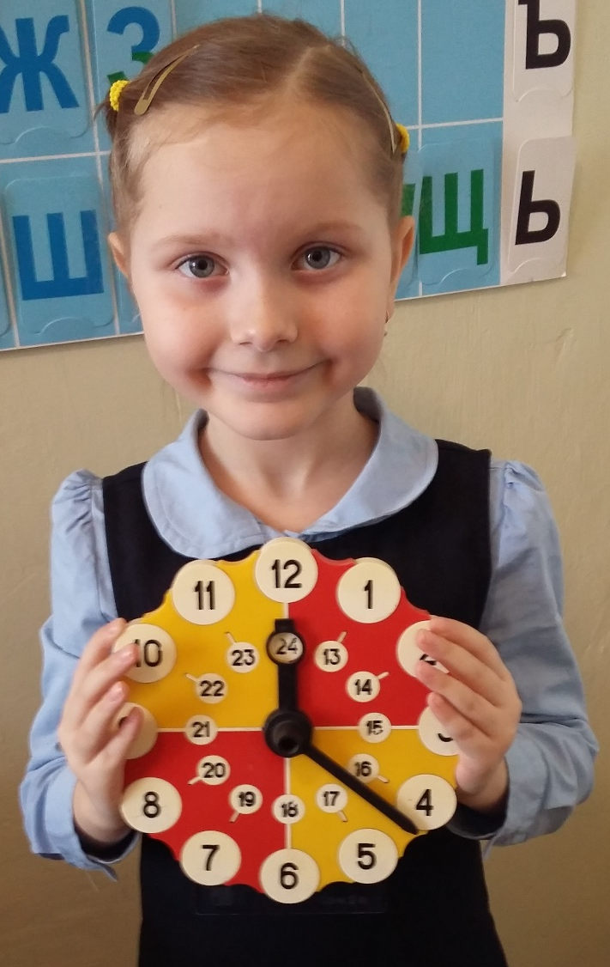
В кабинете логопеда

Slide 9
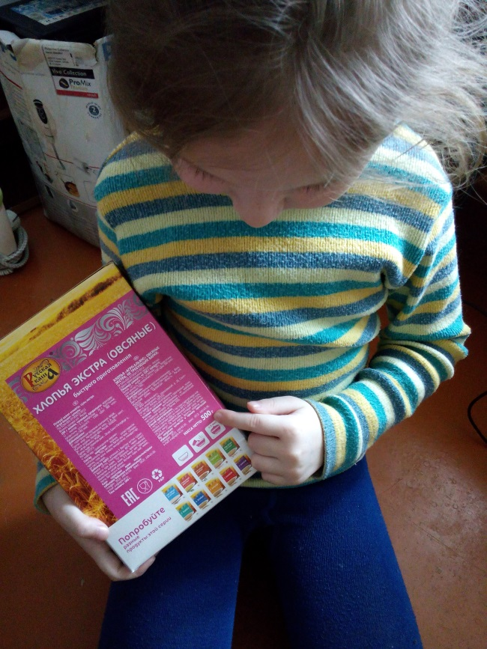
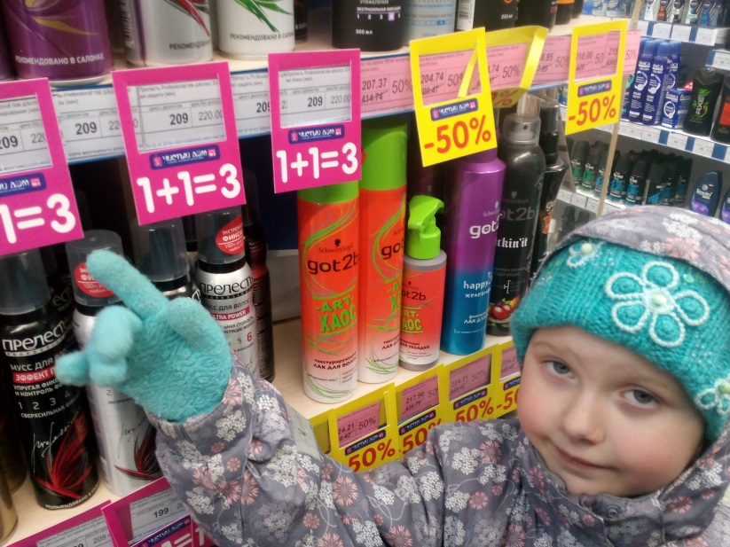
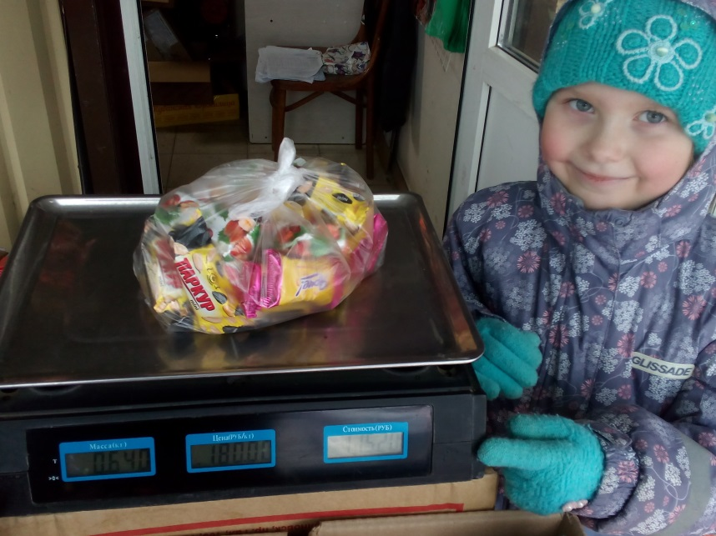
Магазин

Slide 10
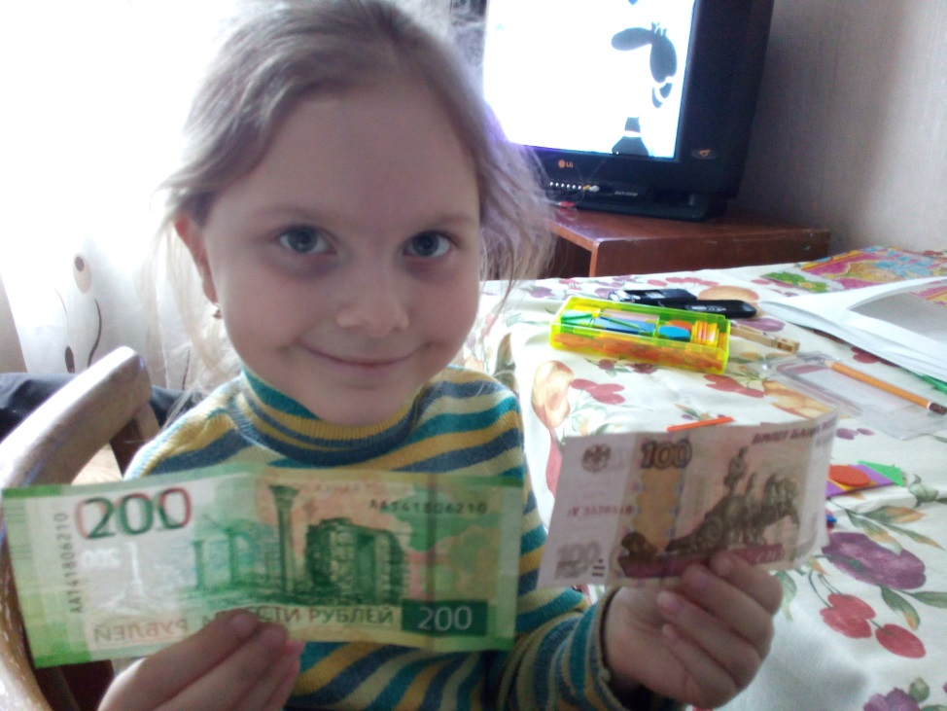
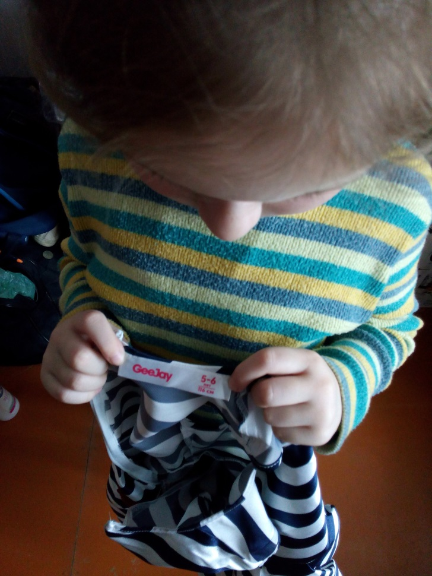
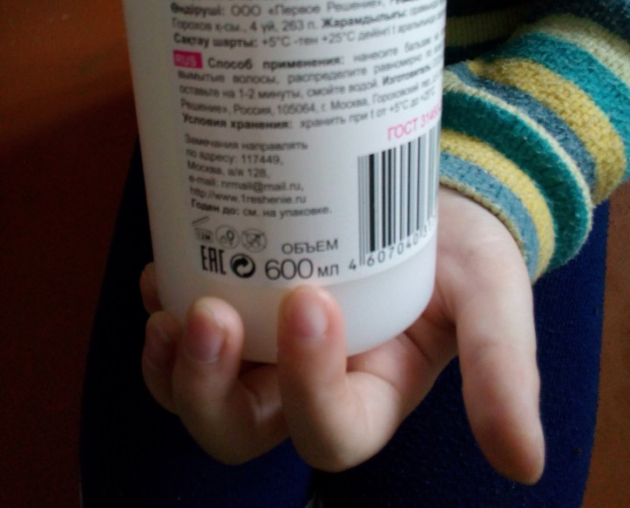

Slide 11
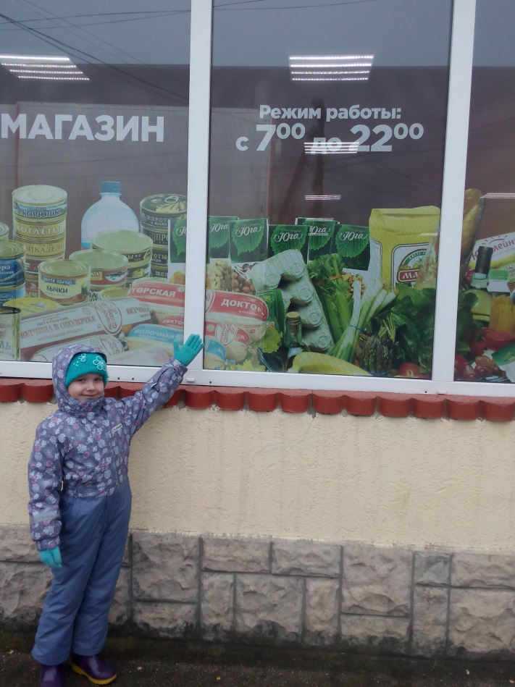
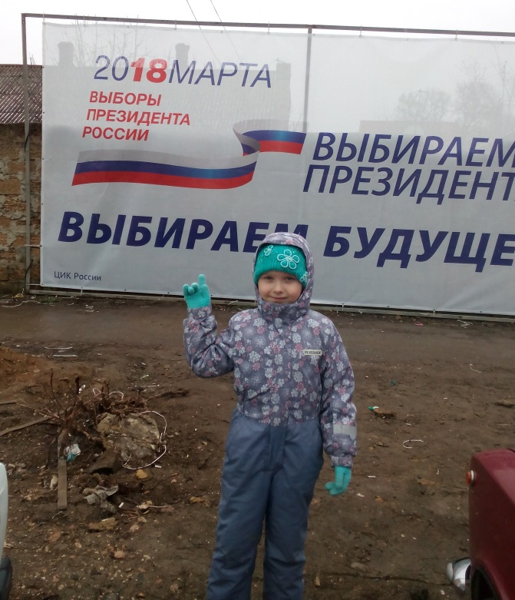
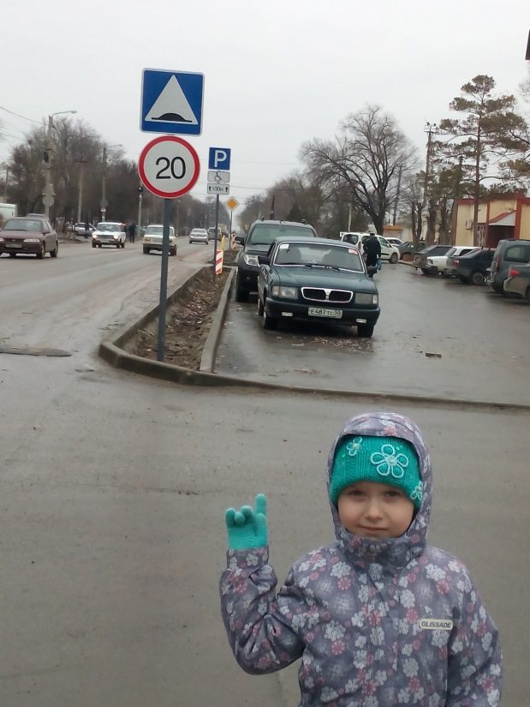
На улицах поселка Гвардейское

Slide 12
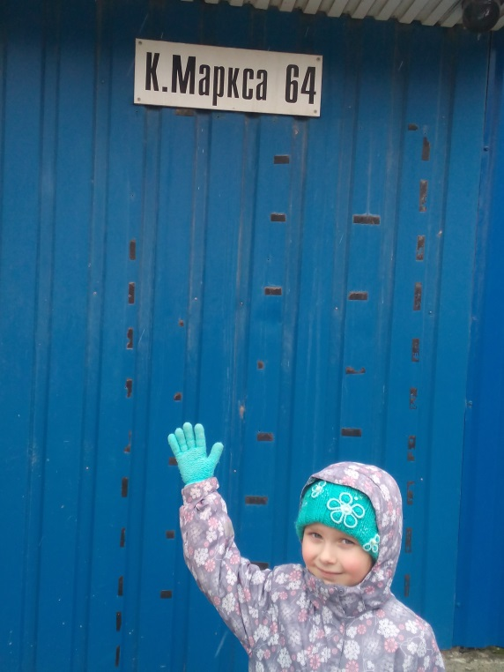
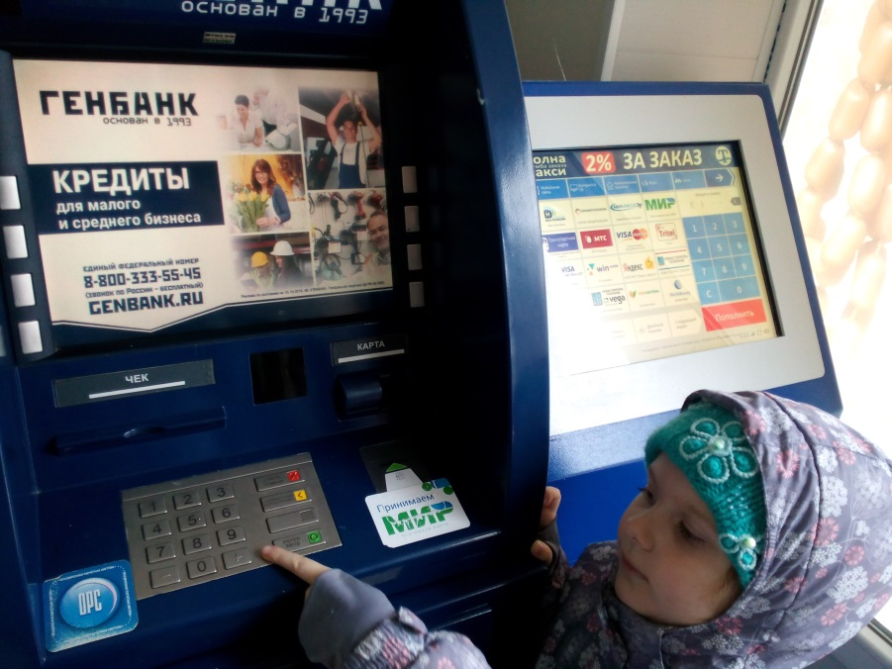
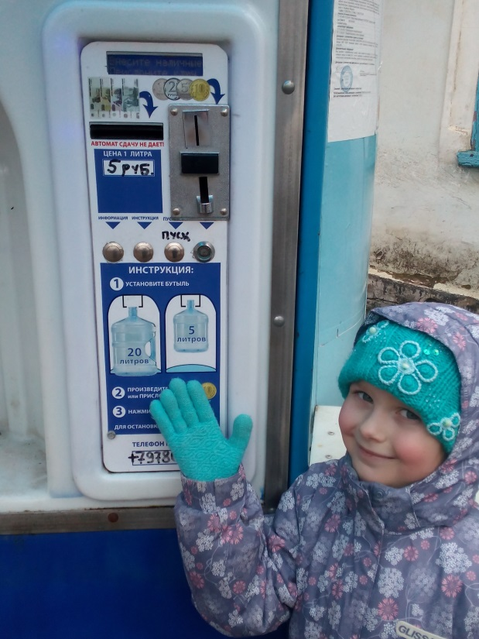
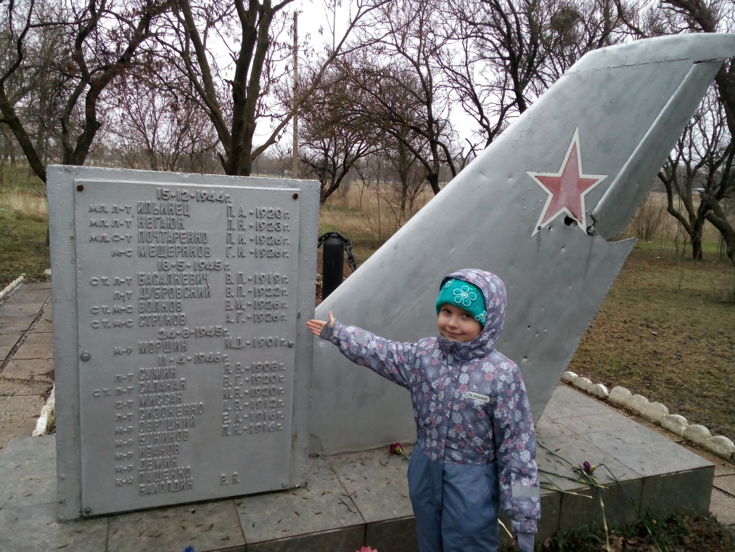
На улицах поселка Гвардейское

Slide 13
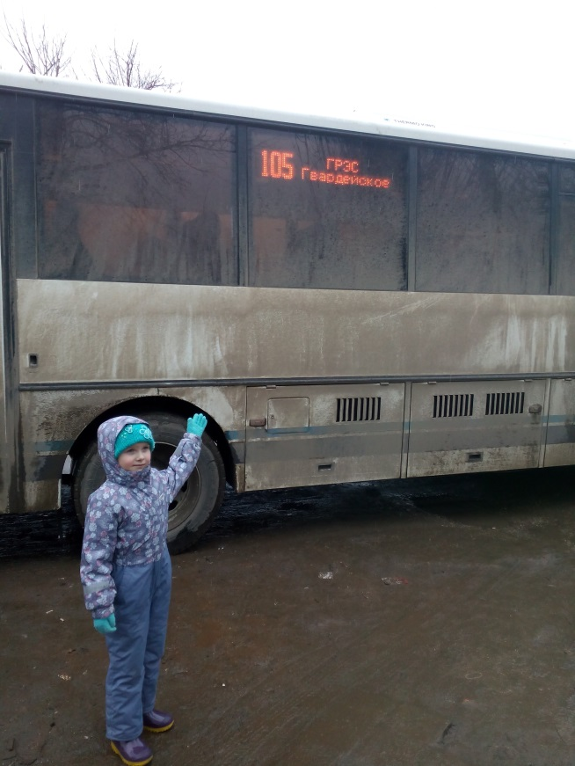
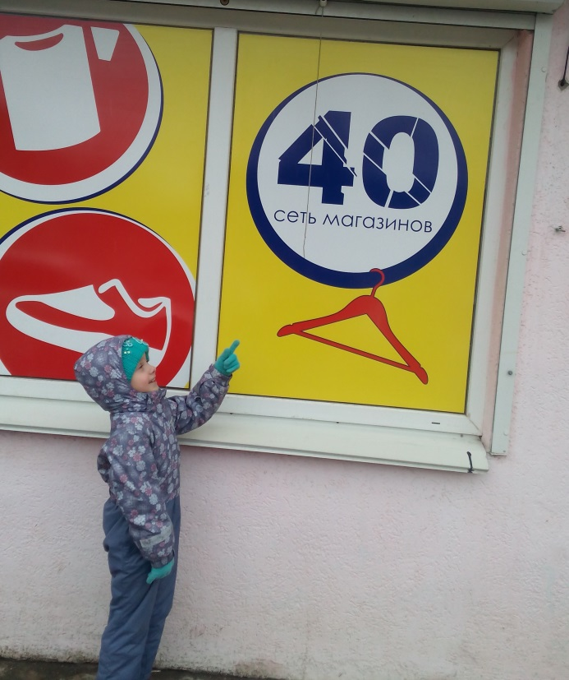
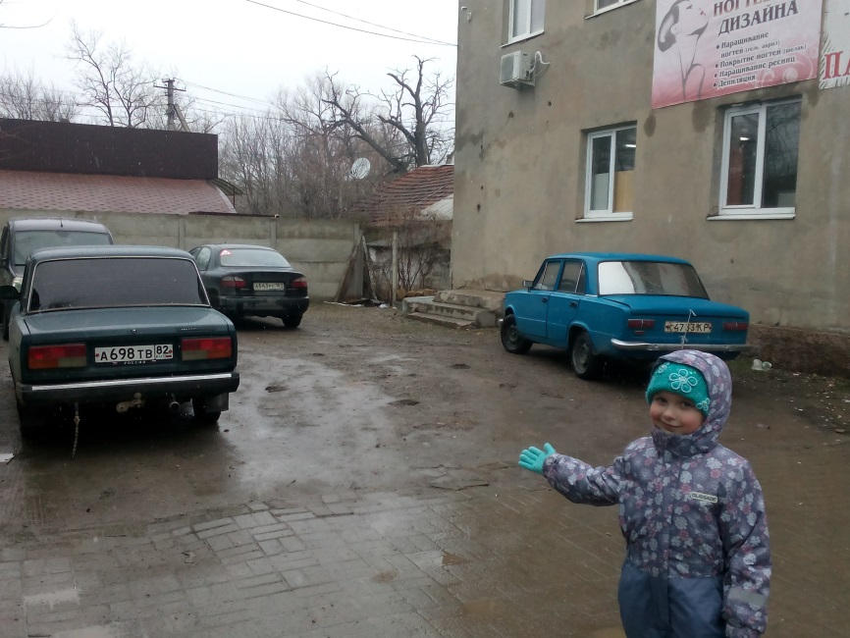
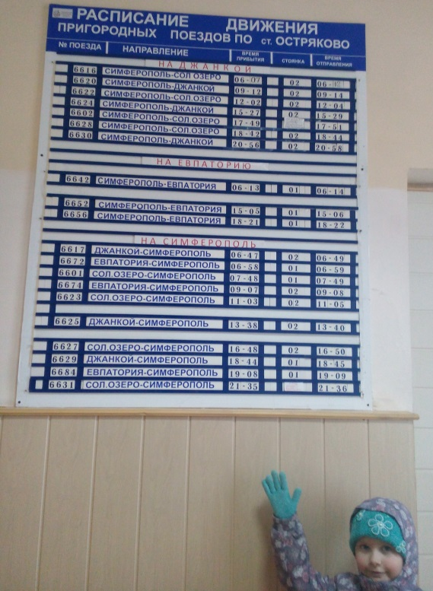
На улицах поселка Гвардейское

Slide 14
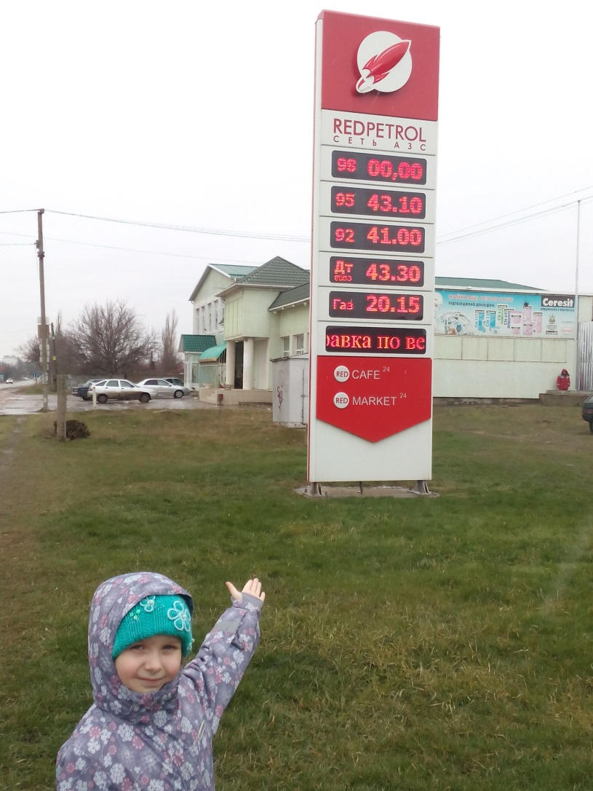
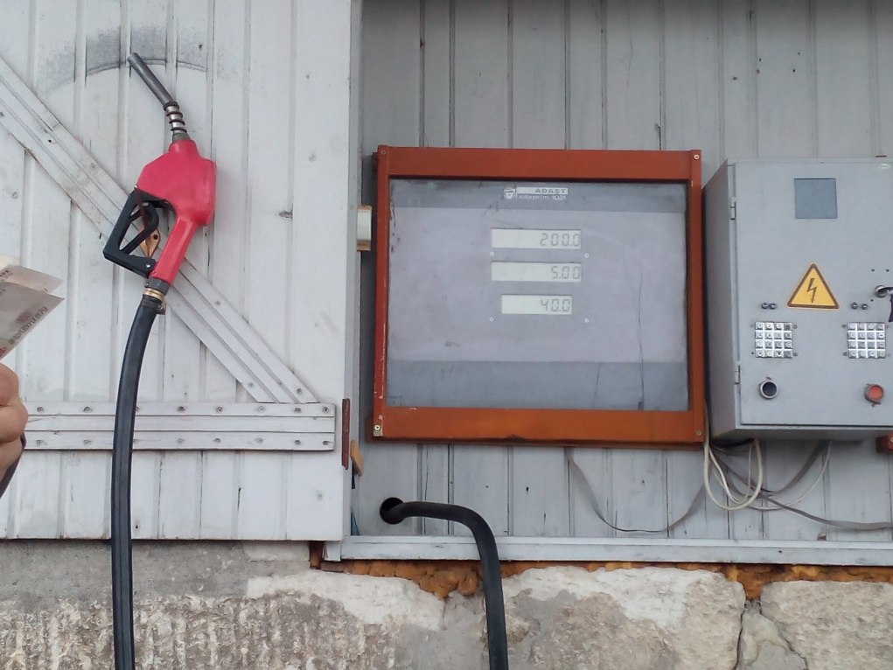
На заправочной станции

Slide 15
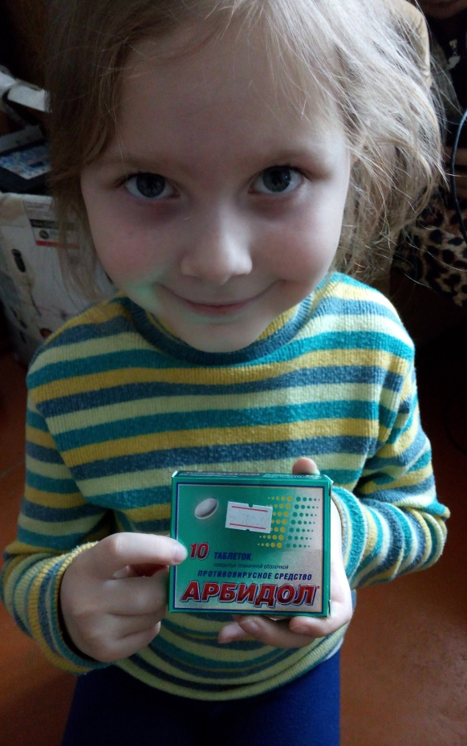
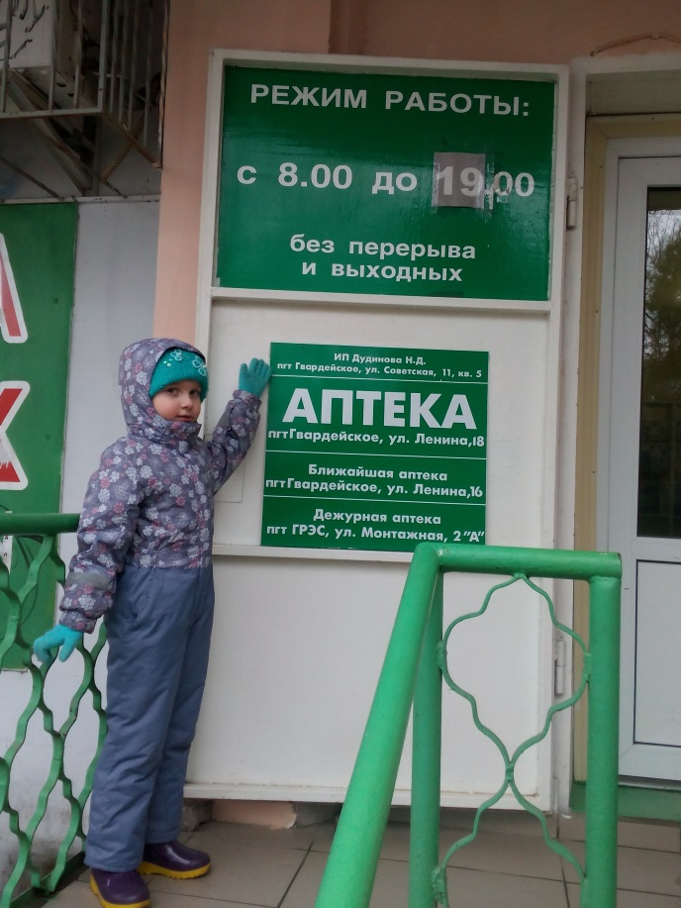
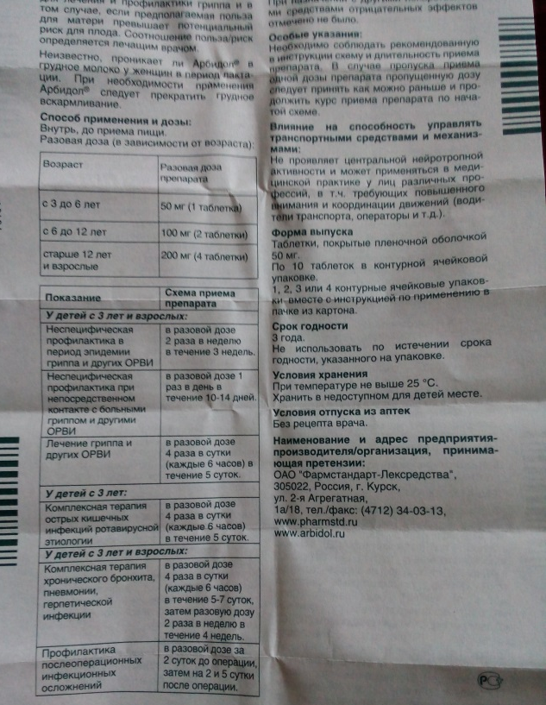
Аптека

Slide 16
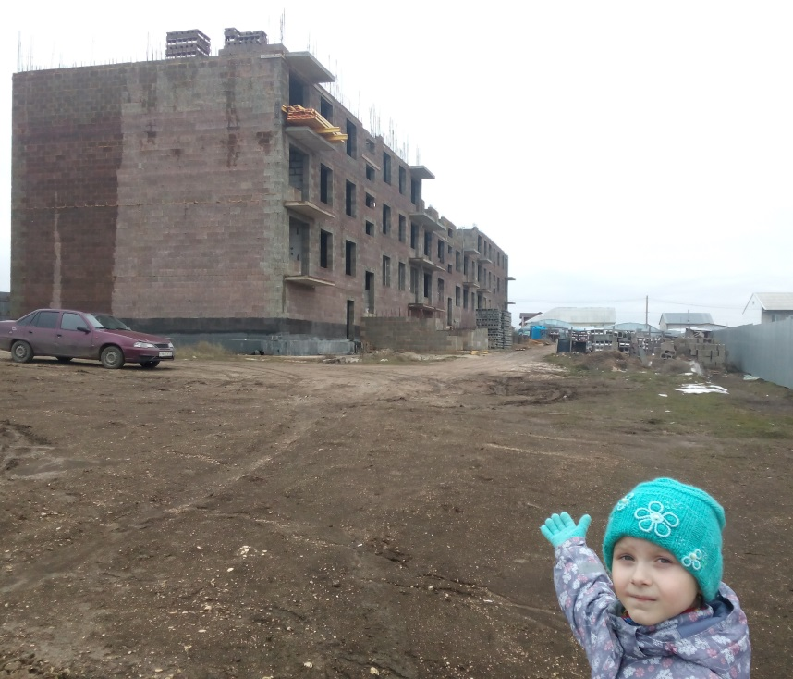
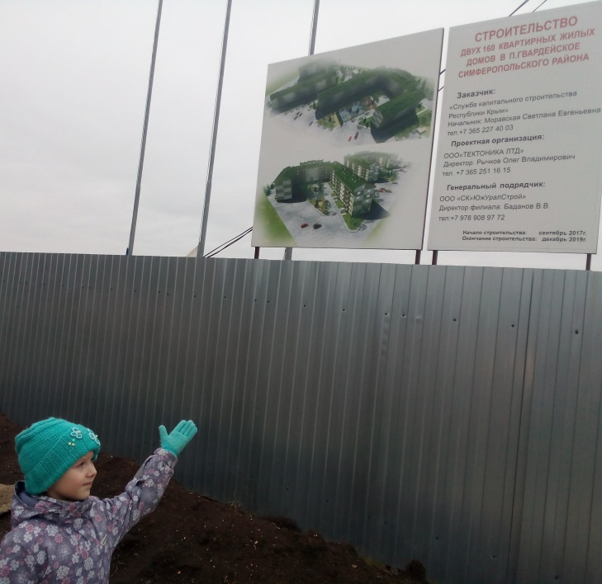
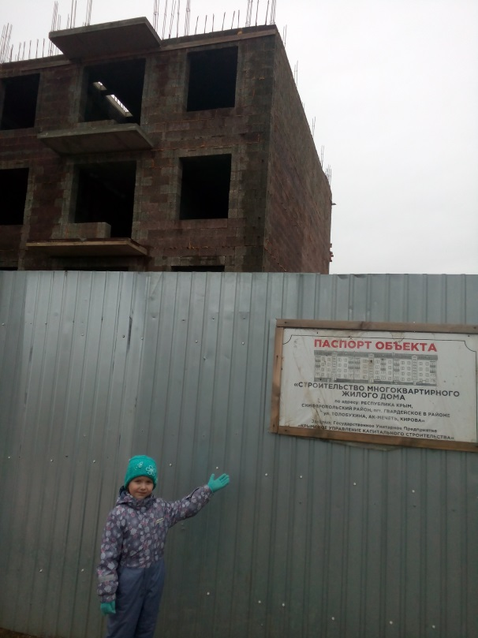
Стройка

Slide 17
Результаты анкетирования
18
20
10 и 19
Часто – 11
Редко – 6
Не встречают - 2

Slide 18
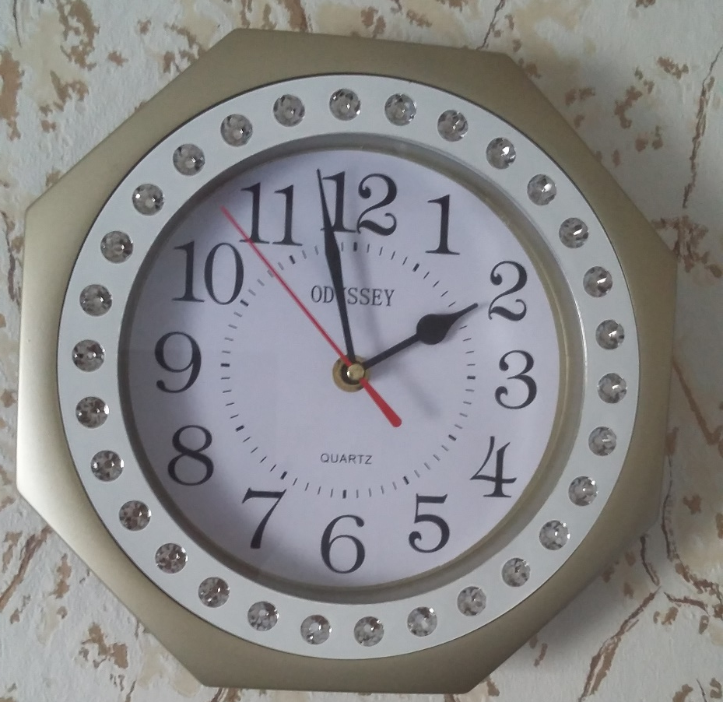
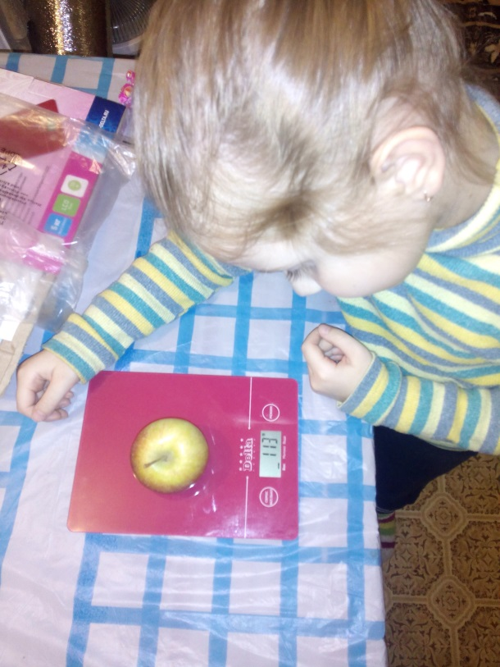
Эксперимент «День без чисел!»

Slide 19
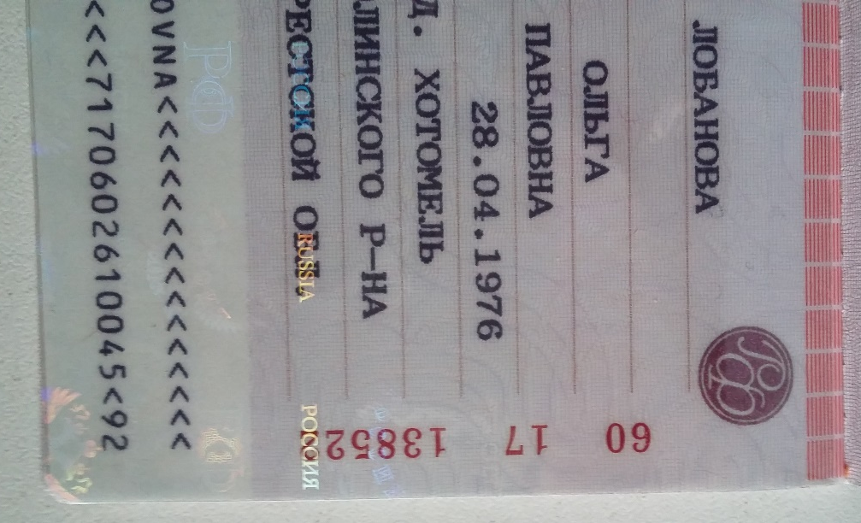
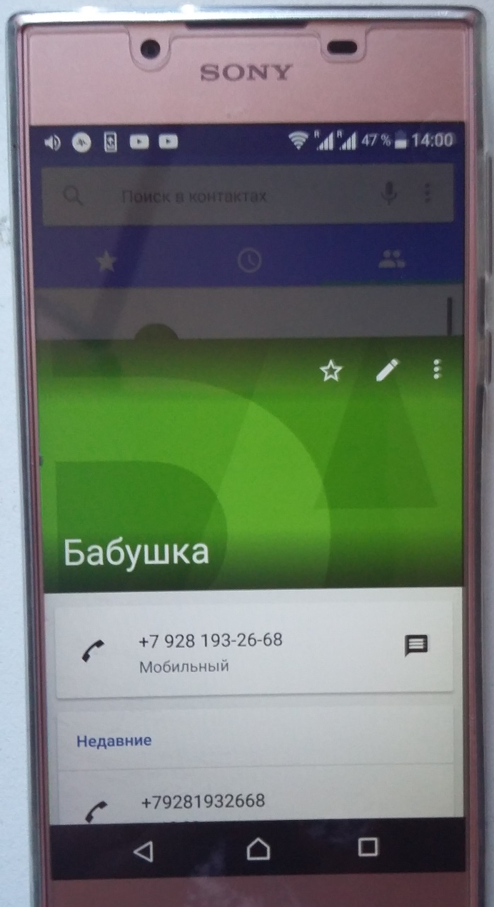
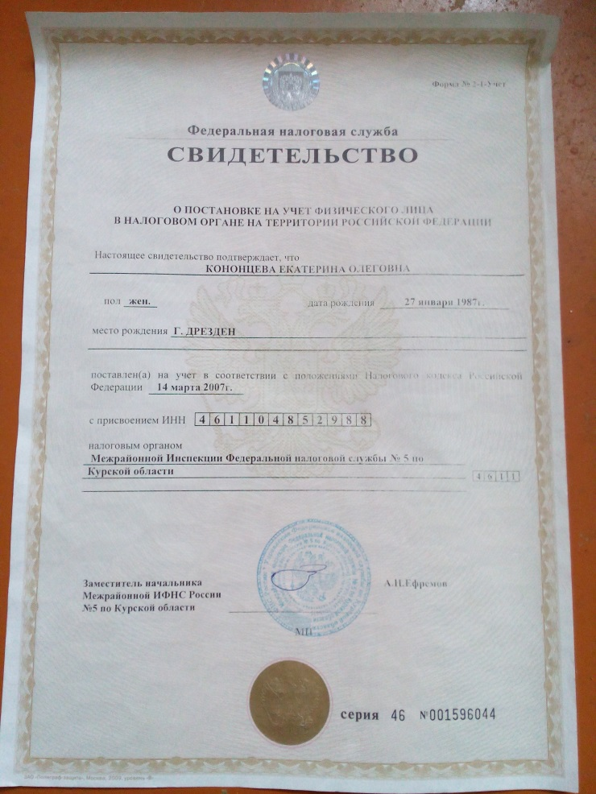
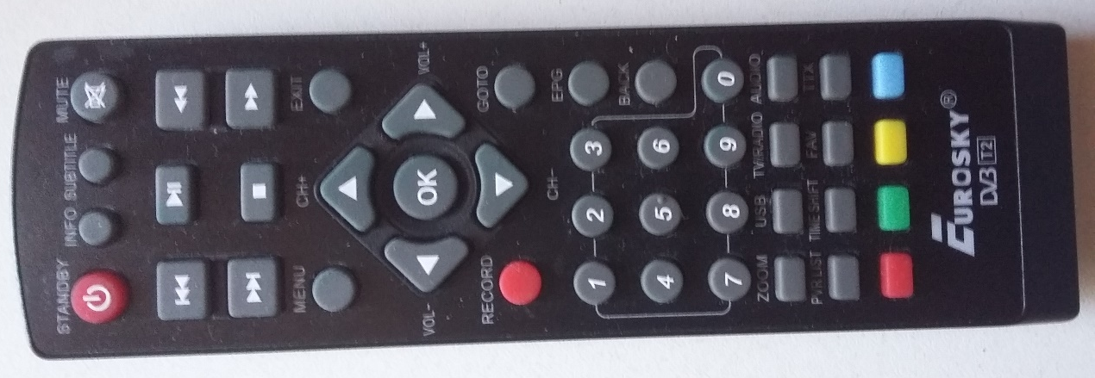
Эксперимент «День без чисел!»

Slide 20
«МИРОМ ПРАВЯТ ЧИСЛА!»

Slide 21
«Проект»

Slide 22
1. Проблема
2. Планирование
3. Поиск информации
4. Продукт
5. Презентация
6. Портфолио

Slide 23
Спасибо за внимание!

